Slide 1
Memorix • Proyecto Intermodular 2º DAM
01 / 03 • EL PROBLEMA
1. Diagnóstico del Problema y Colectivos Afectados
¿Qué ocurre en la vida cotidiana y a quién afecta directamente?
🚨 ¿QUÉ OCURRE?
• Olvidos y Confusión en la Medicación:
Casi el 50% de pacientes crónicos no toma bien su tratamiento (OMS), provocando recaídas y visitas a urgencias.
• Dificultad con Posologías y Prospectos:
La letra diminuta y las explicaciones técnicas confunden al paciente sobre cómo y cuándo tomar cada pastilla.
• Abandono de la Rehabilitación en Casa:
Las hojas de papel con ejercicios para dolores musculares o traumatismos se extravían y no guían la postura correcta.
👥 ¿A QUIÉN AFECTA?
• Personas Mayores y Pacientes con Olvidos:
Especialmente vulnerables por polimedicación o principios de Alzheimer y deterioro cognitivo leve.
• Familiares y Cuidadores:
Viven con la preocupación y el estrés diario de tener que estar comprobando si se han tomado la medicación.
• Personas con Lesiones Musculares o Dolor:
Pacientes en recuperación de traumatismos, contracturas o con dolores de espalda que necesitan guías de ejercicios.
💡 IMPACTO: Alineado con ODS 3 (Salud y Bienestar) y ODS 10 (Reducción de las Desigualdades)

Slide 2
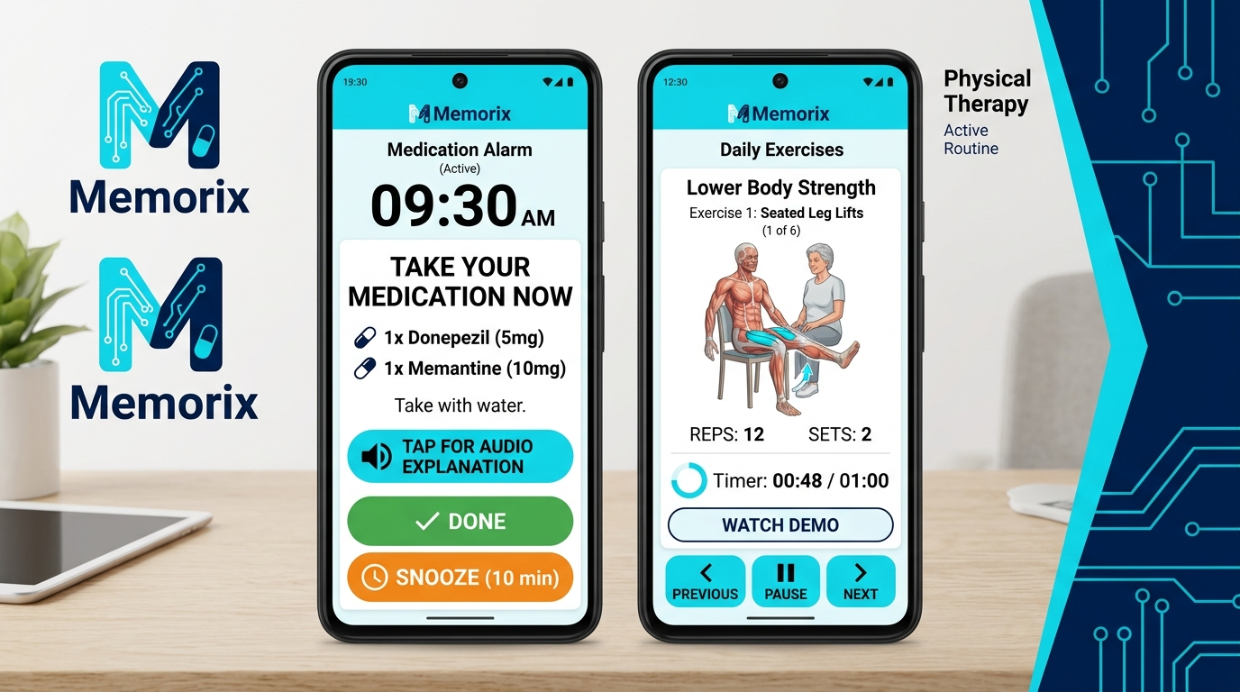
Memorix • Proyecto Intermodular 2º DAM
02 / 03 • LA SOLUCIÓN
2. Memorix: Propuesta Digital y Funcionalidades
Asistente móvil accesible para el control de medicamentos y ejercicios de recuperación
⚡ FUNCIONALIDADES CLAVE
🔊 Alarmas con Locución por Voz
Lee en voz alta el nombre de la pastilla, la dosis y cómo tomarla (ej. con comida).
👆 Confirmación Fácil de Un Toque
Botón táctil grande para registrar la toma y evitar tomar la pastilla dos veces por despiste.
🛡️ Aviso Automático al Cuidador
Manda una alerta al móvil del familiar si pasan 20 minutos sin confirmarse la toma.
🏋️ Ejercicios Musculares Guiados
Rutinas para dolores o traumatismos con temporizador, series y descansos en pantalla.
🎨 Interfaz de Alto Contraste
Tipografía clara y colores contrastados pensados para personas mayores o con poca vista.
📱 Solución Multiplataforma (Android / iOS) • Modo Fácil Diseñado para la Tercera Edad

Slide 3
Memorix • Proyecto Intermodular 2º DAM
03 / 03 • VALOR AÑADIDO
3. Valor Diferencial y Mejoras Futuras
¿Por qué resulta útil esta solución y cómo puede evolucionar?
🌟 VALOR AÑADIDO (¿POR QUÉ ES ÚTIL?)
✔ Solución 2 en 1 (Medicamentos + Ejercicio):
Une en una sola aplicación el control de los tratamientos y la recuperación física activa.
✔ Mayor Autonomía para Personas Mayores:
Las explicaciones por voz y los botones grandes permiten manejarse sin depender siempre de otra persona.
✔ Tranquilidad para los Familiares:
Supervisión sin agobios; solo reciben alerta en el móvil si su familiar no confirma una toma.
✔ Constancia en la Rehabilitación:
Las guías visuales con cronómetro ayudan a no abandonar los ejercicios musculares en casa.
🚀 MEJORAS FUTURAS PREVISTAS
✦ Visión Artificial con Cámara Móvil:
Detección de la postura del usuario en tiempo real durante los ejercicios para avisar por voz si la espalda está mal colocada.
✦ Conexión con Pulseras Inteligentes (Smartwatch):
Avisos de medicación por vibración en la muñeca y detección de caídas accidentales en ancianos.
✦ Escaneo de Cajas de Medicamentos:
Reconocimiento automático de la pastilla con la cámara para añadir la alarma sin tener que escribir.
🎯 MEMORIX • Proyecto Intermodular 2º DAM • Kevin Muñoz Corcoles

